Slide 1
INS ROSANNA ZANFARDINO
ATTIVITA’ ASINCRONA
5 C - I PARTE
GIOSTRA AUTUNNALE

Slide 2
Lettura e comprensione
PER UNA LETTURA ATTENTA E UNA CORRETTA COMPRENSIONE ALLENATI SEGUENDO LE INDICAZIONI INDICATE

Slide 3
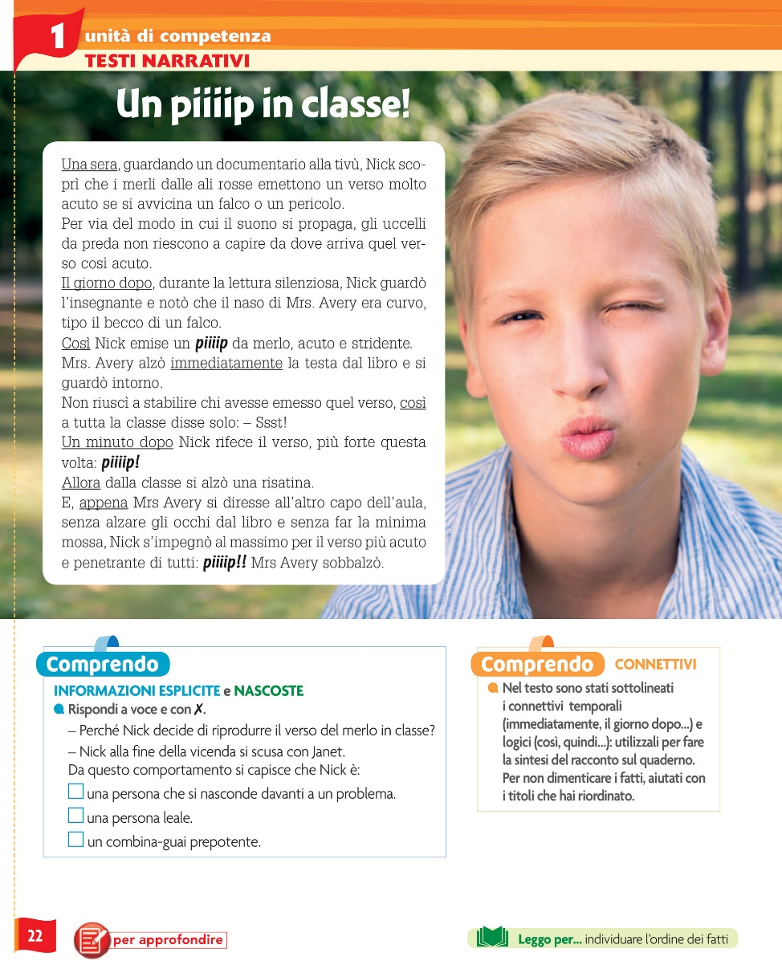
LEGGI CON ATTENZIONE IL TESTO ,INDIVIDUA PERSONAGGI , LUOGHI ,TEMPI CONNETTIVI TEMPORALI E LOGICI SCOPO E SEQUENZE NARRATIVE POI ELABORA LA SINTESI

Slide 4
Ripassa il congiuntivo a pag.48 del libro di grammatica e completa la scheda Ortografia _l’uso dell’h completa la pag.13pag13

